Slide 1
Основные тренды развития финансового рынка и банковского сектора Перспективы деятельности региональных банков
Буланов Юрий Николаевич, АО «Кузнецкбизнесбанк»

Slide 2
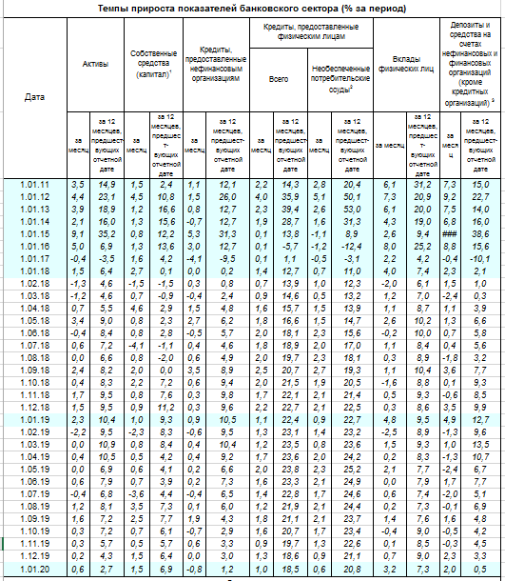

Slide 3
Динамика основных показателей банковского сектора за 2018 -2019 год, %:
 | 2018 | 2019
Активы | 10,4 | 2,7 ↓↓
Капитал | 9,3 | 6,9 ↓
Кредиты предоставленные | 10,5 | 1,2 ↓↓
В т.ч. потребительские | 22,7 | 20,8 ~
Вклады физических лиц | 9,5 | 7,3 ~
Средства предприятий | 12,7 | 0,5 ↓↓

Slide 4
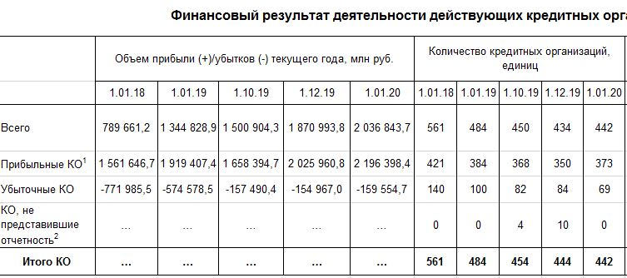

Slide 5
Динамика ключевых показателей деятельности кредитных организаций в 2016 – 2019 годах, % :
 | Активы, % | Кредиты предоставленные, % | Кредиты физическим лицам, % | Капитал, % | Прибыль, % | ВВП, %
01.01.2017 | - 3,5 | -10,5 | 1,1 | 4,2 | + 384 | 0,3
01.01.2018 | 6,4 | 0,1 | 11,0 | 0,1 | - 15 | 1,6
01.01.2019 | 10,4 | 10,5 | 22,7 | 9,3 | 70 | 2,3
01.01.2020 | 2,7 | 1,2 | 20,8 | 6,9 | 51,5 | 1,3
Источники: http://www.cbr.ru/analytics/bnksyst/
http://global-finances.ru/vvp-rossii-po-godam/

Slide 6
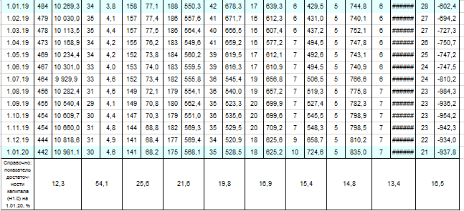

Slide 7
Количество банков и небанковских кредитных организаций на 01.01.20:
Всего – 442
С универсальной лицензией – 266
С базовой лицензией – 136
Небанковские кредитные организации – 40
Банки, имеющие капитал до 1 млрд рублей - 171
Банки, имеющие капитал 1 - 10 млрд рублей - 175
Банки, имеющие капитал свыше 10 млрд рублей - 75

Slide 8
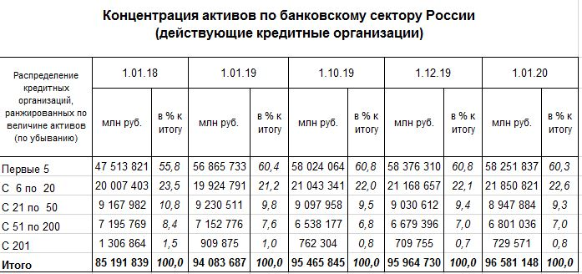

Slide 9
Стратегические риски банковской деятельности в условиях трансформации финансового рынка
Концептуальный, эффективная финансовая модель деятельности.
Макроэкономический, развития внешних кризисов.
Доминантный, зависимость от группы клиентов, направления деятельности или собственников.
Технологический, конкуренция финансовых технологий.
Регуляторный, изменение условий деятельности.

Slide 10
Соотношение динамики активов, капитала банка и IT затрат

Slide 11
Изменение доли IT затрат в общебанковских расходах

Slide 12
Итоговая сравнительная динамика активов, капитала и IT затрат за 2014–2019 годы

Slide 13
Основные риски деятельности региональных банков в условиях трансформации финансового рынка:
- макроэкономическая ситуация в экономике, усугубляемая региональными проблемами;
- повышение регуляторной нагрузки на банки;
- необходимость изменения финансовых моделей деятельности в условиях цифровизации экономики.
Указанные факторы стратегического риска проявляются:
В сокращении количества клиентов региональных банков, которые частично прекращают
деятельность, а частично переходит на обслуживание в крупнейшие банки.
2. В возрастании рисков информационной безопасности и затрат на их предупреждение, которые
банки регионального масштаба деятельности не в состоянии преодолевать самостоятельно.
3. В общем росте затрат на информационные технологии, нередко превышающих возможности банков.
Региональные банки не имеют адекватных организационных и экономических возможностей
самостоятельно преодолевать эти риски, поэтому периодически высказываемые предложения о
создании под контролем Банка России или Ассоциации «Россия» общей IT-платформы, оказывающей
банкам услуги в части информационной безопасности, весьма актуальны. Кроме этого, рациональная
тарифная политика Банка России в части присоединения к «Мир» и СБП, часто нивелируется тарифной
политикой некоторых IT-компаний, использующих нынешнюю ситуацию в ущерб конкурентоспособности,
развитию и финансовой устойчивости региональных банков. Необходимо рассмотреть с позиций
антимонопольного законодательства деятельность IT-компаний на наличие фактов доминирования на рынке и
навязывания банкам услуг на кабальных условиях.

Slide 14
Благодарю за внимание!

